Slide 1


Пасха 2020
19 апреля православная церковь отмечает Пасху. Праздник - большое событие для христиан всего мира.
Пасхa – velika noč

Slide 2
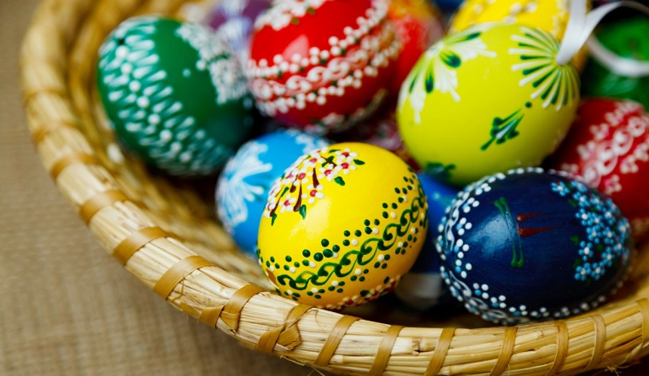
В Великий (Чистый) Четверг у православных принято заниматься уборкой, красить яйца, готовить творожные пасхи и печь куличи.
красить яйца – barvati pirhe
готовить творожную пасху – delati, pripravljati pasho iz skute
печь кулич – peči (velikonočni) kolač

Slide 3
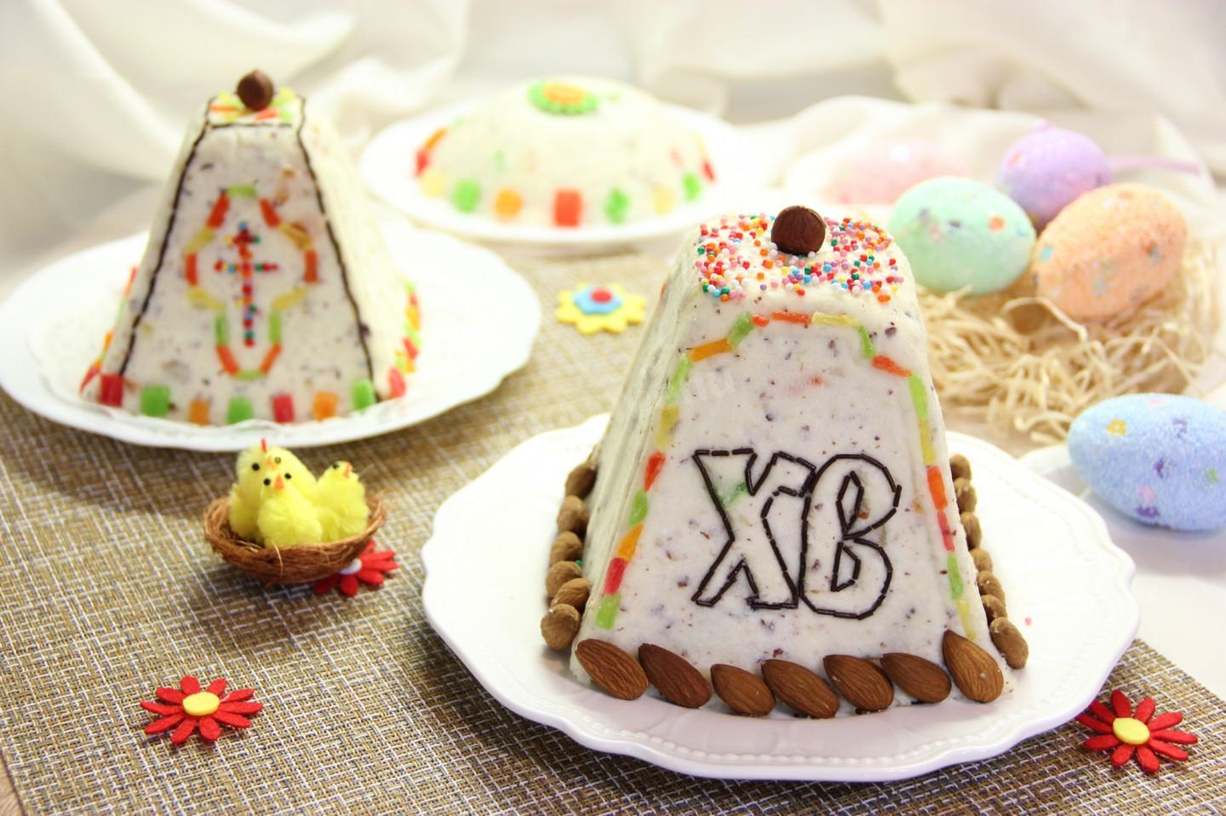
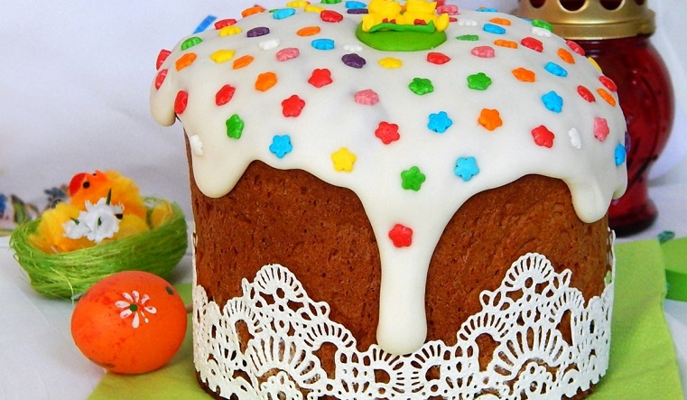
Яйца, куличи и творожная пасха
Типичная пасхальная еда - это кулич, крашенные яйца и творожная пасха. Эти 3 символа весеннего праздника известны каждому человеку с детства.
кулич – (velikonočni) kolač
крашенные яйца – pirhi
творожная пасха – pasha (velikonočna sladica iz skute)

